Slide 1

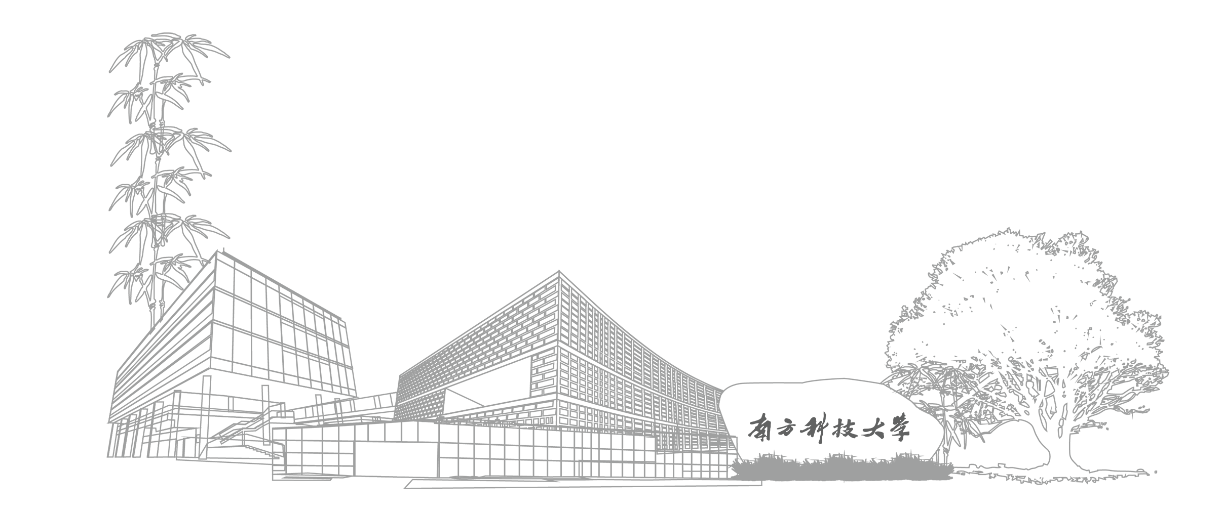
基于六轴机械臂和麦轮底盘
视觉伺服物流机器人
中期答辩
答辩人: 杨倚航 学号: 12211113 导师: 柯文德答辩人: 杨倚航 学号: 12211113 导师: 柯文德
南方科技大学 · 2026年3月

Slide 2
Part 1 · 背景与目标
研究背景
• 赛题需求: RoboMaster工程机器人赛项需在3分钟内完成矿石采集→搬运→兑换全流程
•
• 现有方案痛点:
• ✗ 纯手动遥控6DOF机械臂，精度低
• ✗ 操作手反应延迟，效率受限
• ✗ 无法多任务并行
•
• 本项目定位:
• → 自主抓取物流机器人
• → 视觉伺服闭环控制
• → 感知→规划→执行 全链路自动化
[比赛场地照片]
[矿石搬运示意图]
2/19

Slide 3
Part 1 · 背景与目标
研究目标与任务分解
总目标: 设计并实现一套基于ROS2的六轴机械臂视觉伺服控制系统，用于自主矿石搬运
子任务1 ✅
子任务2 ✅
子任务3 ✅
子任务4 🔧
运动学建模
动力学力矩控制
嵌入式系统开发
视觉伺服集成
· 6DOF逆运动学
· D-H位姿解耦
· 计算<50μs
· KDL动力学前馈
· 级联PID控制
· 速度后处理·200Hz
· STM32+CAN总线
· FSM状态机·7状态
· Seasky协议·1000Hz
· YOLOv8目标检测
· PnP位姿估计
· 闭环抓取(进行中)
进度 75%
3/19

Slide 4
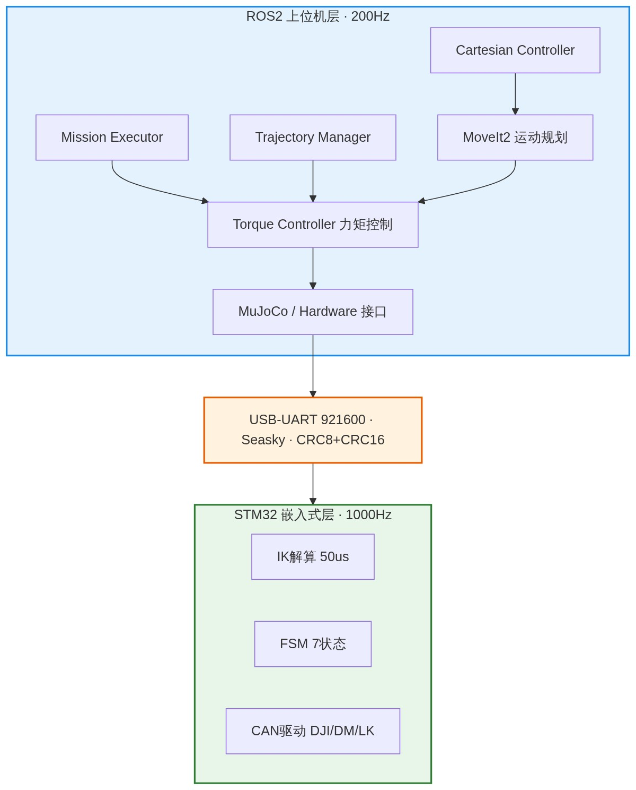
Part 2 · 系统架构
系统总体架构 ★
关键数据流
↓ /effort_controller/commands
6轴力矩(Nm) + 1夹爪力(N) = 7元素
200Hz 下发
↑ /joint_states
7关节(位置+速度+存活标志)
200Hz 上报
通信协议
· USB-UART 921600 baud
· Seasky自定义协议
· CRC8(头)+CRC16(全帧) 双校验
4/19

Slide 5
Part 2 · 系统架构
硬件平台
[机器人实物照片 📷1/📷2 用箭头标注J1~J6和夹爪位置]
关节 | 电机 | 力矩限制
J1 | J8009 | 40 Nm
J2 | J8009 | 40 Nm
J3 | J8009 | 40 Nm
J4 | GM6020 | 1.2 Nm
J5 | J4310 | 7 Nm
J6 | M2006 | 1 Nm
夹爪 | 棱柱副 | 70 N
· 夹爪: 电机驱动棱柱副, 0~40mm行程, 峰值70N
· 底盘: M3508×4 麦克纳姆轮
· 主控: STM32F4 · 通信: USB-UART 921600
5/19

Slide 6
Part 2 · 系统架构
软件技术栈
应用层
Mission Executor · Trajectory Manager · Cartesian Controller
代码规模
模块 | 行数
ROS2 C++ | 6,990
配置 YAML | 840
CMake+Launch | 1,248
STM32 嵌入式 | ~175K
合计 | ~184K
规划层
MoveIt2 + Pilz Industrial Motion Planner (LIN/PTP)
控制层
KDL动力学 · 级联PID · 速度后处理滤波
✅ 上层可依赖下层
❌ 禁止反向依赖
22个ROS2依赖包 · 13个编译目标
接口层
MuJoCo + ImGui/ImPlot · Seasky串口 + serial_driver
基础设施
ROS2 Jazzy · Eigen3 · GLFW · yaml-cpp · ncurses
6/19

Slide 7
Part 3 · 进展汇报
嵌入式 — 运动学算法
[D-H坐标系图 🎨2 标注6个关节轴和连杆参数]
位置IK (J1-J3)
方法: 解析几何法
1. 求腕部中心 Pw=Pee-d6·R·ẑ
2. 几何投影求 θ1,θ2,θ3
每组≤2个解
姿态IK (J4-J6)
方法: 旋转矩阵分解
1. R₃₆ = (R₀₃)⁻¹ · R₀₆
2. ZYZ欧拉角提取θ4,θ5,θ6
atan2求解
总计算时间 < 50μs @ STM32F4 · 满足1000Hz实时需求
Pw = Pee - d₆ · Rtarget · ẑ θ₁ = atan2(Pwy, Pwx)
7/19

Slide 8
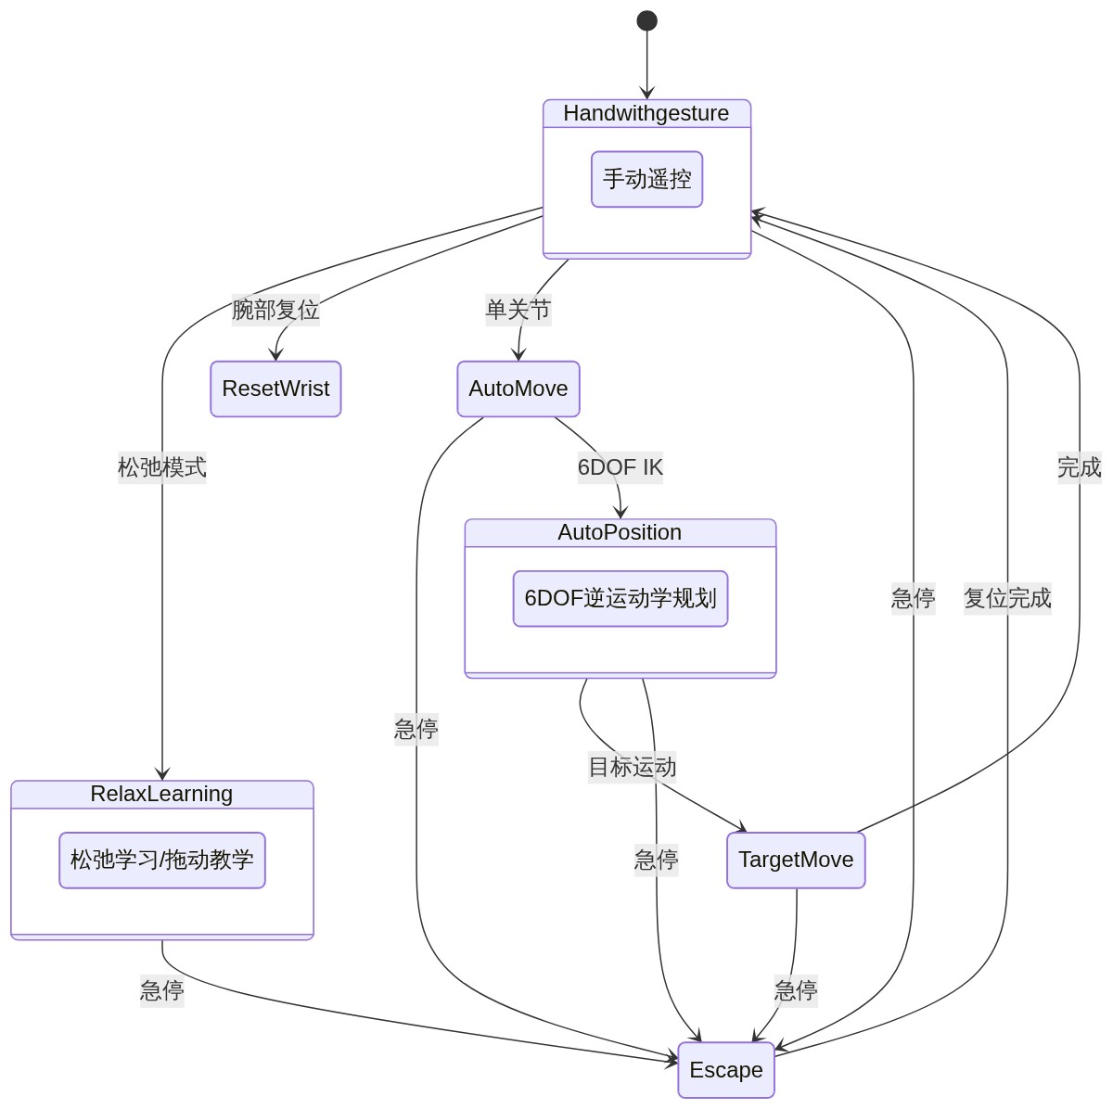
Part 3 · 进展汇报
嵌入式 — 状态机与控制
• 1ms主循环 (1000Hz硬实时)
•
• C++模板化接口，易扩展新状态
•
• 多协议电机统一驱动:
• · DJI (C620/C610)
• · 达妙 (DM-J8009)
• · 瓴控 (LK Motor)
•
• 任意状态可触发紧急复位(Escape)
8/19

Slide 9
Part 3 · 进展汇报
嵌入式 — 通信与集成
Seasky串口协议 (USB-UART, 921600 baud)
SOF | DataLen | CRC8 | CmdID | Flags | Payload | CRC16
0xA5 | 2B | 1B | 2B | 2B | NB | 2B
│← Header(4B) →│← Data →│← CRC →│ CRC8校验头 + CRC16全帧校验
CmdID | 方向 | 频率 | 内容
0x0001 | MCU→PC | 200Hz | 关节反馈 (7×pos+vel+alive) 84B
0x0002 | PC→MCU | 200Hz | 6轴力矩指令 24B
0x0004 | PC→MCU | 50Hz | 夹爪动作 1B (GRIP/RELEASE/STOP)
0x0005 | MCU→PC | 按需 | 任务指令 3B (cmd+param+seq)
0x0006 | PC→MCU | 10Hz | 状态反馈 4B (state+progress+error+gripper)
9/19

Slide 10
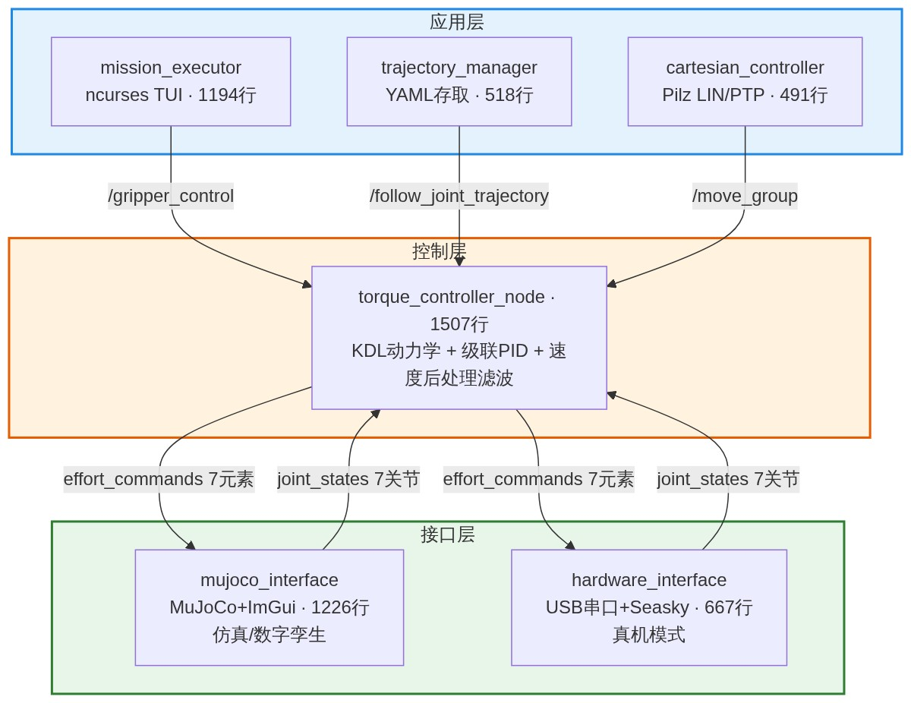
Part 3 · 进展汇报
ROS2 节点拓扑 ★
7个节点 · 200Hz控制环
话题:
/joint_states (7关节)
/effort_commands (7元素)
服务:
/gripper_control
/list_trajectories
/move_to_cartesian_rpy
Action:
/follow_joint_trajectory
10/19

Slide 11
Part 3 · 进展汇报
控制算法 — 动力学前馈 ★★
τ = M(q)q̈ + C(q,q̇) + G(q) + τ_PID
惯性力 科氏+离心 重力 PID反馈
实现
· KDL::ChainDynParam 求解M/C/G矩阵
· URDF自动解析关节链 · 计算 <1ms @200Hz
· 编码器速度信号经后处理滤波平滑 (消除高频噪声)
控制框图
q_target → MoveIt2轨迹生成
τ_ff = M(q)q̈ + C(q,q̇) + G(q)
→ 前馈力矩 (消除重力/惯性)
τ_fb = 级联PID(e_pos, e_vel)
→ 反馈校正 (消除跟踪误差)
τ_total = τ_ff + τ_fb → 电机
模式 | 说明
RELAX | 零力矩, 电机断力 (上电默认)
FREEDRIVE | 仅重力补偿G(q), 可拖动教学
OVERDRIVE | G(q)+PD反馈, 锁位保持
EXECUTE | 全前馈+PID, 轨迹执行中
11/19

Slide 12
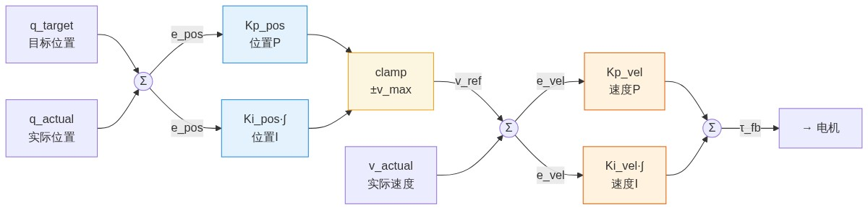
Part 3 · 进展汇报
控制算法 — 级联PID ★★
外环: v_ref = clamp(Kp·e_pos + Ki·∫e_pos, -v_max, +v_max) 内环: τ_fb = Kp_vel·e_vel + Ki_vel·∫e_vel
关节 | pos_Kp | pos_Ki | vel_Kp | vel_Ki | vel_lim
J1 | 4.0 | 0.3 | 7.0 | 0.5 | 10 rad/s
J2 | 6.0 | 0.3 | 7.0 | 0.5 | 10 rad/s
J3 | 4.0 | 0.3 | 6.0 | 0.5 | 10 rad/s
J4 | 1.5 | 0.2 | 6.3 | 0.3 | 10 rad/s
J5 | 1.5 | 0.2 | 1.0 | 0.1 | 10 rad/s
J6 | 1.0 | 0.15 | 1.0 | 0.1 | 10 rad/s
· 近端(J1-3): 高增益 ← J8009大力矩
· 远端(J4-6): 低增益 ← 小电机
· 三重抗积分饱和:
· 条件积分(e<0.1rad)
· 积分限幅(max_integral)
· 急停清零
· 所有Kd=0: 纯P+PI结构
12/19

Slide 13
Part 3 · 进展汇报
MuJoCo仿真与数字孪生
[MuJoCo仿真窗口截图 🖥1 含ImGui参数面板 + ImPlot实时曲线叠加]
① 物理仿真模式
· MuJoCo物理引擎
· 力矩输入 → 物理响应 · 碰撞检测
· 算法开发调试
② 数字孪生模式
· visualization_only=true
· 真机数据驱动 · 实时3D同步
· 现场监控调试
可视化特性
· ImGui参数面板 (实时调参)
· ImPlot实时曲线 (位置/速度/力矩)
· 障碍物场景渲染 (矿石框+能量块)
13/19

Slide 14
Part 3 · 进展汇报
应用层 — 轨迹管理与任务执行
Trajectory Manager
Mission Executor
Cartesian Controller
轨迹管理 (518行)
任务执行 (1194行)
笛卡尔控制 (491行)
· YAML持久化 保存/加载/执行
· ROS2 Action 异步执行
· 4个Service:
· /list · /load · /save · /save_last
· ncurses TUI 终端交互
· 19态状态机 pick_and_deliver
· 快捷键 [E]执行 [X]复位 [T]轨迹
· 操控手指令 via CmdID 0x0005
· Pilz规划器 LIN/PTP · 自动降级
· 球形工作空间 r∈[0.01,0.8]m
· 视觉伺服接口预留 20Hz
· Service: /move_to_cartesian_rpy
14/19

Slide 15
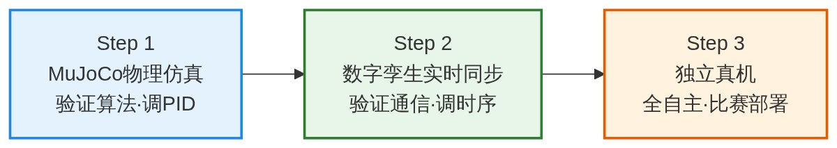
Part 3 · 进展汇报
Sim2Real — 仿真→真机全链路 ★
[真机运行照 📷7 机器人执行矿石搬运动作]
[数字孪生截图 🖥2 MuJoCo实时同步真机姿态]
ROS2 C++ 源码 | 配置 YAML | CMake+Launch | STM32 嵌入式 | 合计
6,990行 (16文件) | 840行 | 1,248行 | ~175K行 | ~184K行
15/19

Slide 16
Part 3 · 进展汇报
实验验证数据 ★
[关节跟踪精度 🖥3-a 蓝:目标 红:实际 绿:误差]
[力矩响应对比 🖥3-b 蓝:有前馈 红:纯PID]
指标 | 实测值
控制频率 | 200Hz (5ms周期)
控制回路延迟 | < 5ms
动力学计算耗时 | < 1ms
IK计算(STM32) | < 50μs
串口波特率 | 921,600 baud
安全保护机制 | 触发条件
传感器超时 | 100ms无数据→急停
位置误差急停 | > 0.8 rad触发
速度越限拒绝 | > 20 rad/s丢弃
力矩限幅 | 各关节独立
NaN/Inf检测 | 实时检查→零力矩
16/19

Slide 17
Part 4 · 问题与计划
遇到的问题与解决
① 启动关节漂移
问题 ❌
解决 ✅
电机上电瞬间力矩为零， 关节在重力下下坠
首帧位置自动锁定为目标 (HOLD模式)，立即施加G(q)
② 力矩输出震荡
问题 ❌
解决 ✅
编码器速度信号噪声大， PID输出严重抖动
速度信号后处理滤波平滑 (参数在线可调)
③ MuJoCo黑屏
问题 ❌
解决 ✅
多线程同时访问OpenGL 上下文导致渲染崩溃
OpenGL上下文隔离到 专用渲染线程
17/19

Slide 18
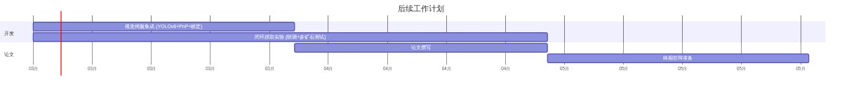
Part 4 · 问题与计划
后续工作计划
核心目标: 打通 视觉检测→位姿估计→运动规划→力矩执行 完整闭环 (cartesian_controller已预留20Hz接口)
3月: 视觉伺服 (YOLOv8+PnP+标定) 4月: 闭环抓取联调 4月底: 论文定稿 5月底: 终期答辩
18/19

Slide 19
谢谢各位老师！
感谢导师 柯文德 教授的悉心指导
感谢实验室团队的大力支持
欢迎提问与指导
19/19

